Slide 1
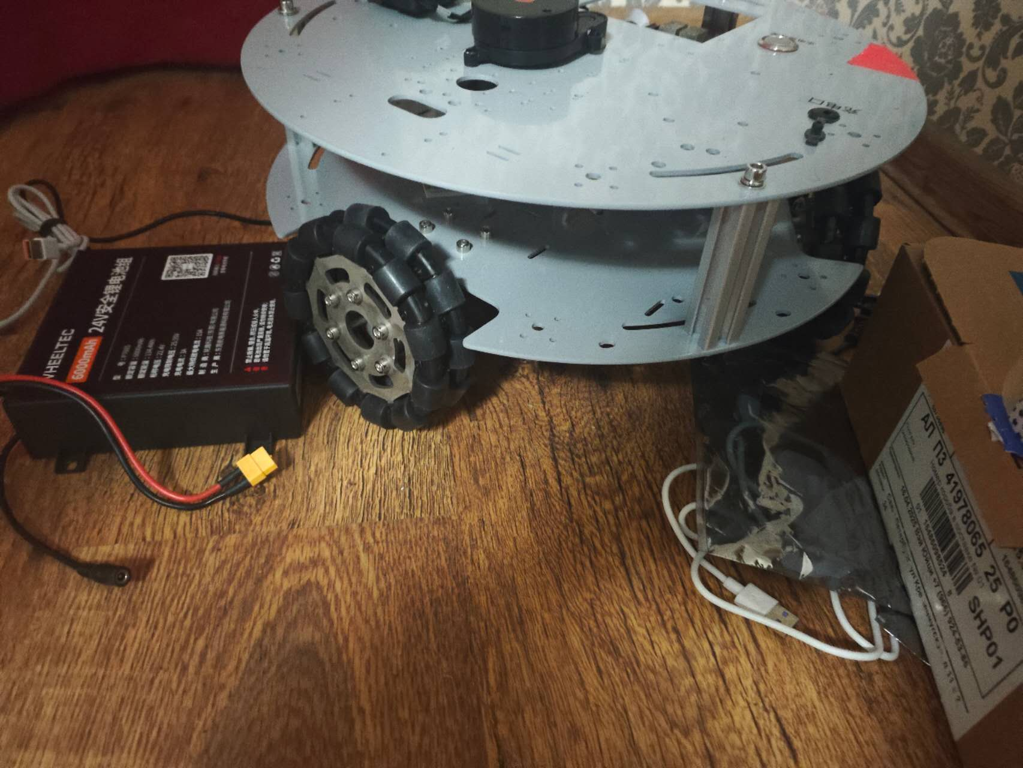
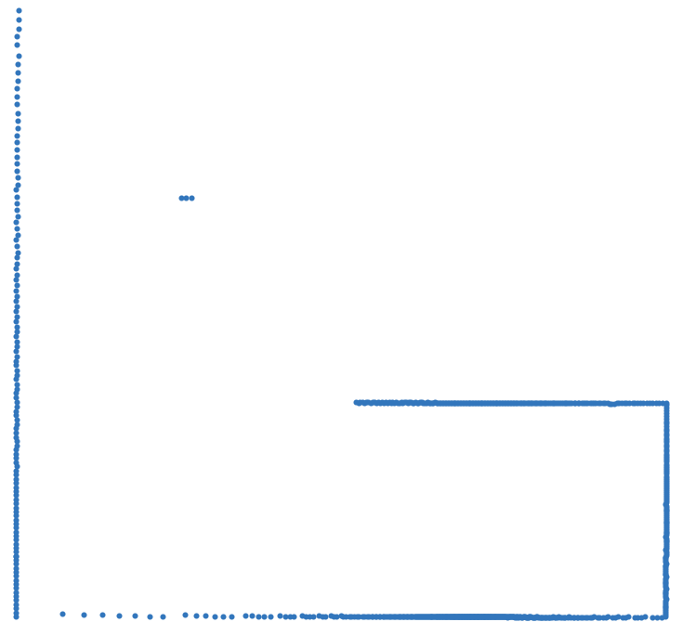
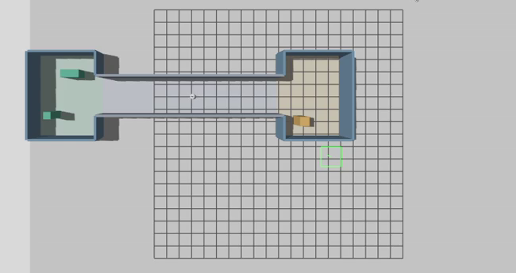
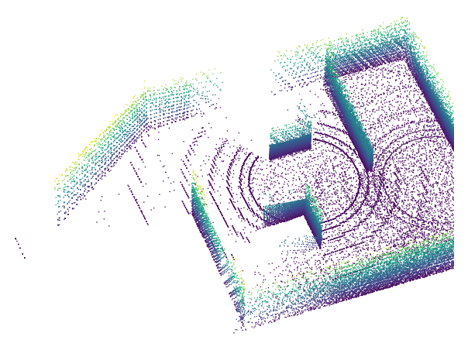
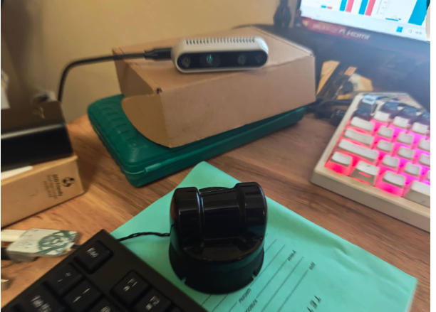
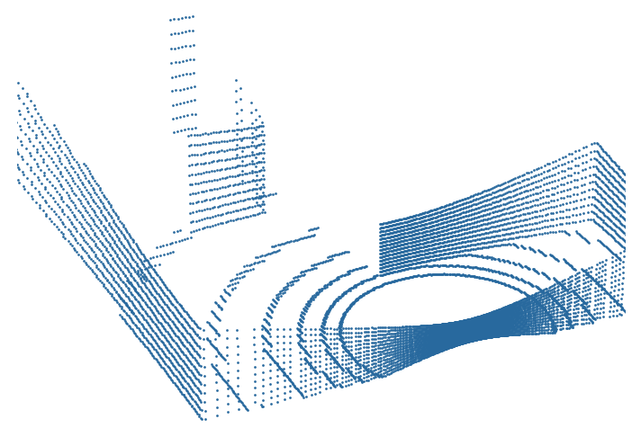
动态环境中的鲁棒定位与 SLAM
同时估计位姿与地图，研究定位失效后的持续恢复
01 机器人平台
02 传感器观测
03 位姿与地图
04 开放问题
位姿估计
位姿假设（示意）
实体三轮全向底盘
Gazebo：二维激光扫描
Gazebo：走廊退化场景
1 检测定位失效
2 诊断失效原因
建图 A：使用给定位姿
3 恢复位姿估计
地图估计
4 确认持续恢复
二维激光 + 深度相机
Gazebo：三维激光扫描
三轮全向底盘
二维 + 独立三维激光
激光扫描
与运动输入
联合估计
位姿与地图
定位失效后
恢复并持续确认
候选问题：观测重新充分后，如何避免错误收敛并确认持续恢复？
实体照片；Gazebo 扫描、给定位姿三维地图与走廊。实体机器人测试待测。
Notes:
Conceptual SLAM pose-map loop. Localizers: AMCL, IR-MCL, AdaM-MCL, NDT and GICP. Map cleaners: DUFOMap and BeautyMap. These have different roles; the sketch does not imply all these methods jointly implement SLAM. Mapping A uses provided poses; physical tests pending. Pose glyph is schematic, not measured particles. All raster sources: docs/assets/direction/sources.json. Style reference only: D:\workspace\semantic\output\ITMO_Thesis_Proposal_Simple_Talk_Illustrated.pptx

